Slide 1
Mesure de la dilatation du temps de vie des muons cosmiques
Principe de la mesure
Cas simplifié : µ verticaux et mono-énergétiques
Sélection en θ et E : utilisation des raquettes
Méthode utilisée par Frisch & Smith (1963)
Résultats et problèmes rencontrés
Evaluations taux comptage (incertitudes stat)
Mise en évidence d’un temps mort (écriture)
Incohérence dans les comptages en coïncidence

Slide 2
Mesure de la dilatation du temps de vie des muons cosmiques
Principe de la mesure
Cas simplifié : µ verticaux et mono-énergétiques
Sélection en θ et E : utilisation des raquettes
Méthode utilisée par Frisch & Smith (1963)
Résultats et problèmes rencontrés
Evaluations taux comptage (incertitudes stat)
Mise en évidence d’un temps mort (écriture)
Incohérence dans les comptages en coïncidence

Slide 3
Hyp : muons verticaux et mono-énergétiques
Muons au Ballon Alsace
Δh = c Δt
Arrivée des muons
à Belfort
Mesures de N_{bas} et N_{haut} donnent la durée de vie dilatée τ’=γτ_{propre}

Slide 4
Sélection en θ et E
Fixer l’énergie fixe une valeur du facteur γ de dilatation
Couche d’acier passe-haut :
µ peu énergétiques stoppés
E_{min}
1
Détection à trois scintillateurs : 2 en coïncidence
le 3e en anti-coïncidence
E_{max}
2
3
Couche d’acier passe-bas:
µ trop énergétiques rejetés

Slide 5
Expérience historique
Frisch & Smith (M.I.T) réalisent cette expérience en 1963
C’est une des premières preuves expérimentales de la relativité
Double pic muon - électron

Slide 6
Mesure de la dilatation du temps de vie des muons cosmiques
Principe de la mesure
Cas simplifié : µ verticaux et mono-énergétiques
Sélection en θ et E : utilisation des raquettes
Méthode utilisée par Frisch & Smith (1963)
Résultats et problèmes rencontrés
Evaluations taux comptage (incertitudes stat)
Mise en évidence d’un temps mort (écriture)
Incohérence dans les comptages en coïncidence

Slide 7
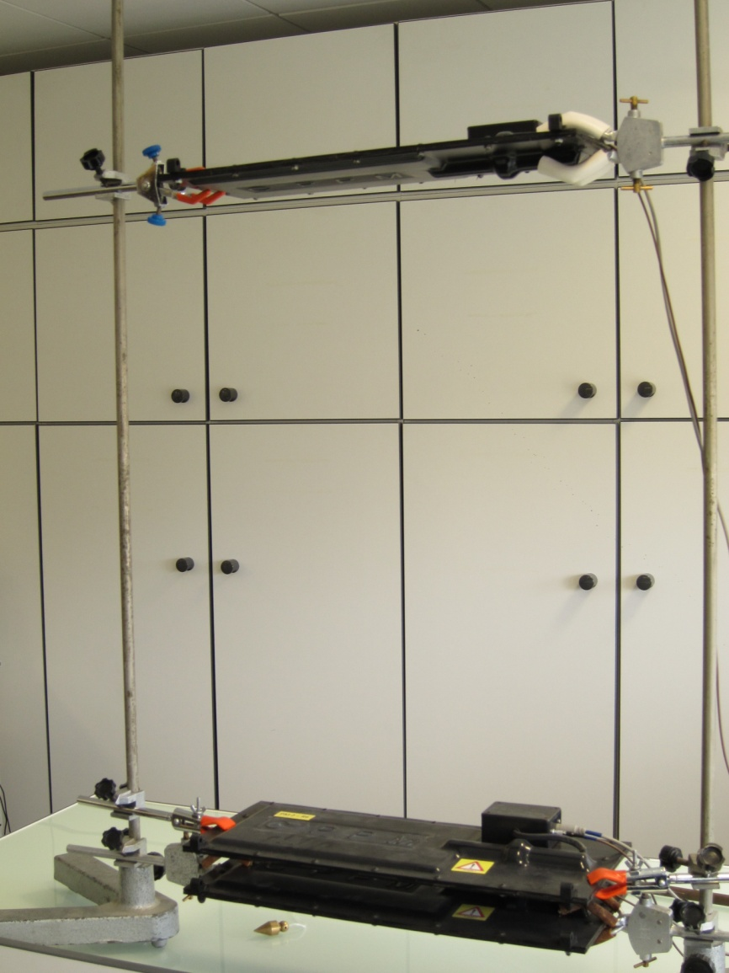
Evaluation taux de comptage
Premières manip tests :
Pas d’acier passe-haut au-dessus
Distance PM1-PM2 = 50 cm (N12)
Distance PM2-PM3 = 6 cm (N123)
Avec/sans acier passe-bas (3cm entre PM2 et PM3)
Durée : 20h et 48h
Vus par PM1 et PM2, pas par PM3 : Nµ = N12 – N123

Slide 8
Taux comptage : incertitudes statistiques
Sans acier Nµ = 377/h
N12 = 1660/h
N123 = 1351/h
Avec acier Nµ = 458/h
N12 = 1568/h
N123 = 1110/h
Nabs = 81 /h
Pas d’anticoïncidences sur PM3, incertitude après 1h de mesure :

Slide 9
Mise en évidence d’un temps mort
Besoin d’accélérer le rythme d’écriture dans le fichier texte ⇒ données incohérentes
Pendant la phase d’écriture, le détecteur ne compte plus
Mesure du temps mort :
PM1 : 1,7 s
PM2 : 2,5 s
PM3 : 2,1 s

Slide 10
Incohérence dans les comptages en coïncidence
PM2 dessous PM1, à 50cm ou 90cm
PM3 sous PM2, à qq cm
10-15% des coups vus en coïnc PM1&PM3 sont loupés par PM1&PM2&PM3 : bruit ? (seuils à 10 mV)
De l’ordre de 0,01% dans le cas inverse

Slide 11
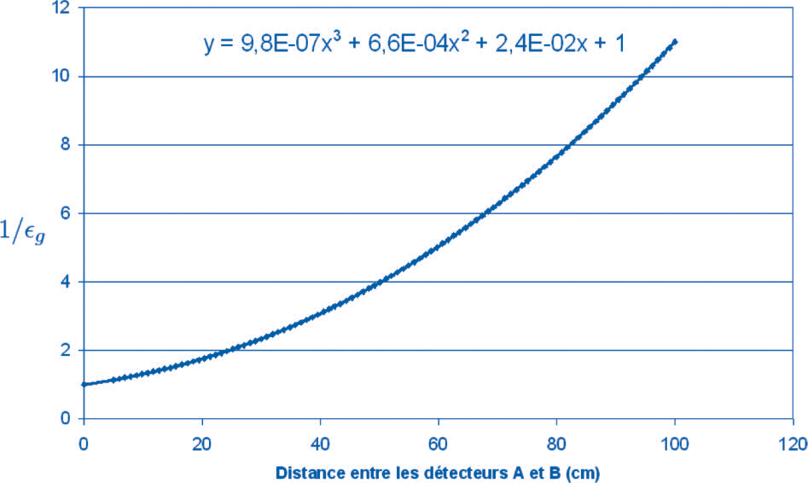
Efficacité en fonction de la distance entre raquettes

Slide 12
Chemin parcouru et suite du projet
Logistique :
Achat acier + support par lycée (OK sur ppe)
Entreprise fournit acier + support (OK sur ppe)
Transport acier + support (OK sur ppe)
Stockage acier au lycée (OK sur ppe)
Sites dégagés avec alim élec (OK)
Actions menées (en lien avec autres activités) :
Élèves de TermS (présentation 1h en classe)
Collègues lycée (présentation 1h)
Avenir :
Solutions aux divers problèmes (?)
Participation active des élèves (pas évident, à définir)

